Slide 1


Slide 2


Slide 3


Slide 4


Slide 5
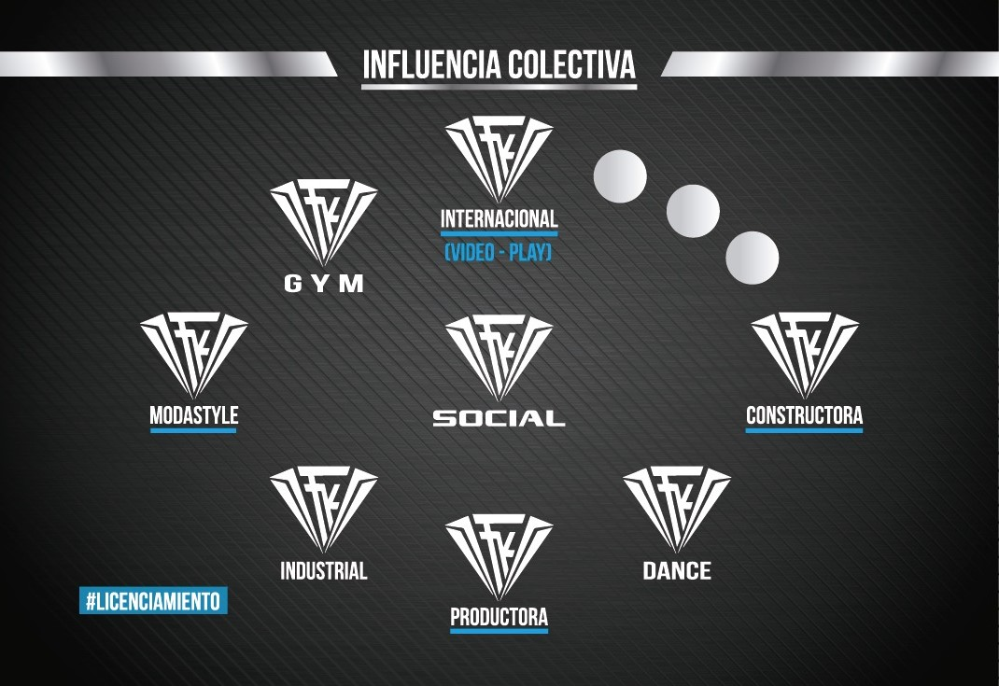

Slide 6
VIDEO

Slide 7


Slide 8


Slide 9
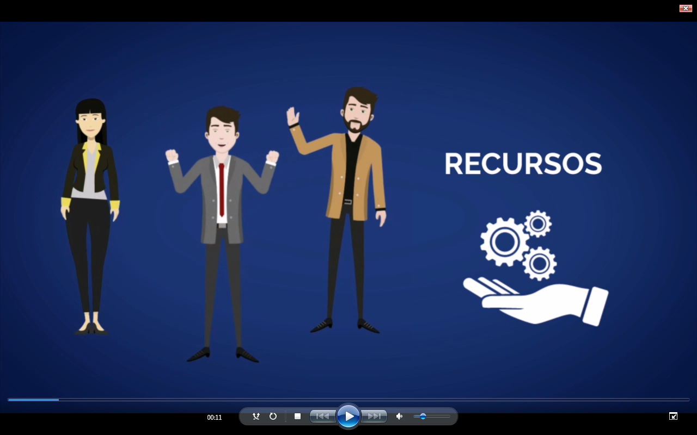
EMBAJADORES

Slide 10


Slide 11
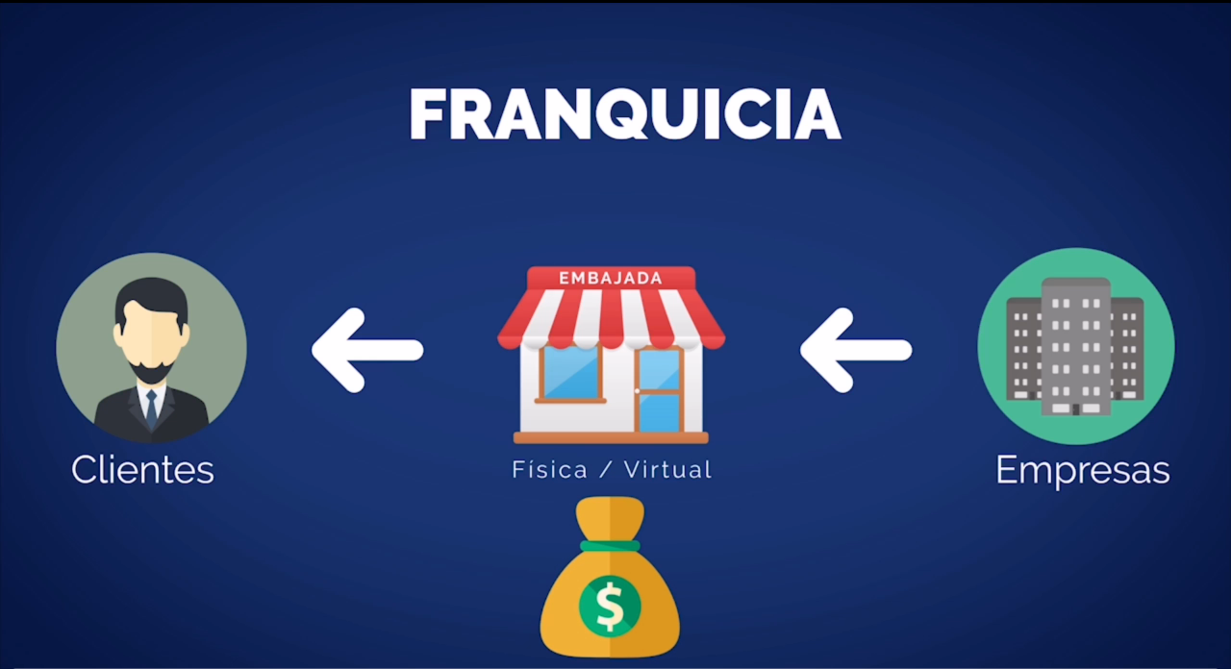

Slide 12


Slide 13
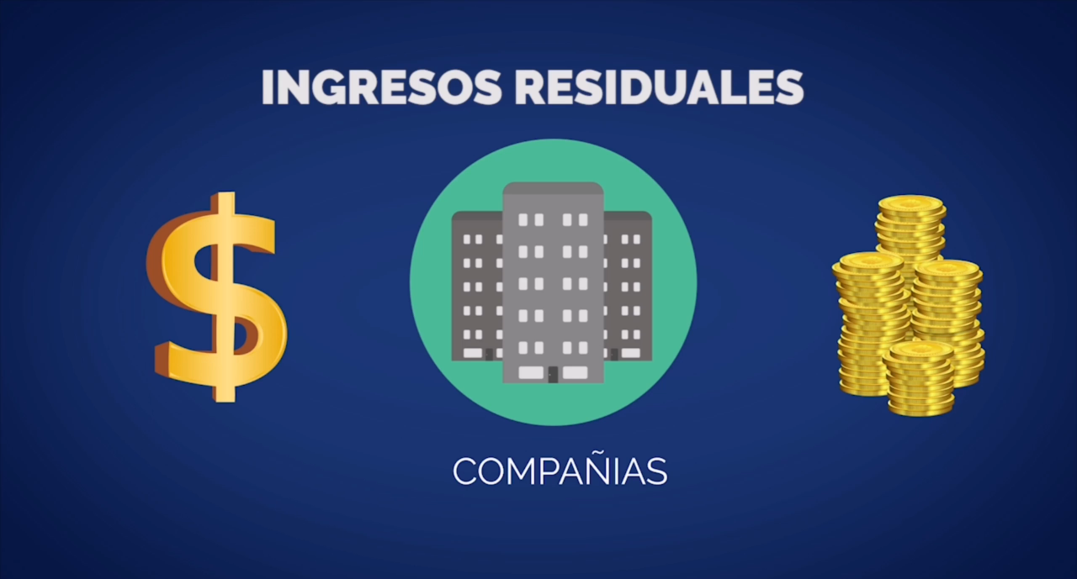

Slide 14

COMUNIDAD
EMBAJADORES

Slide 15
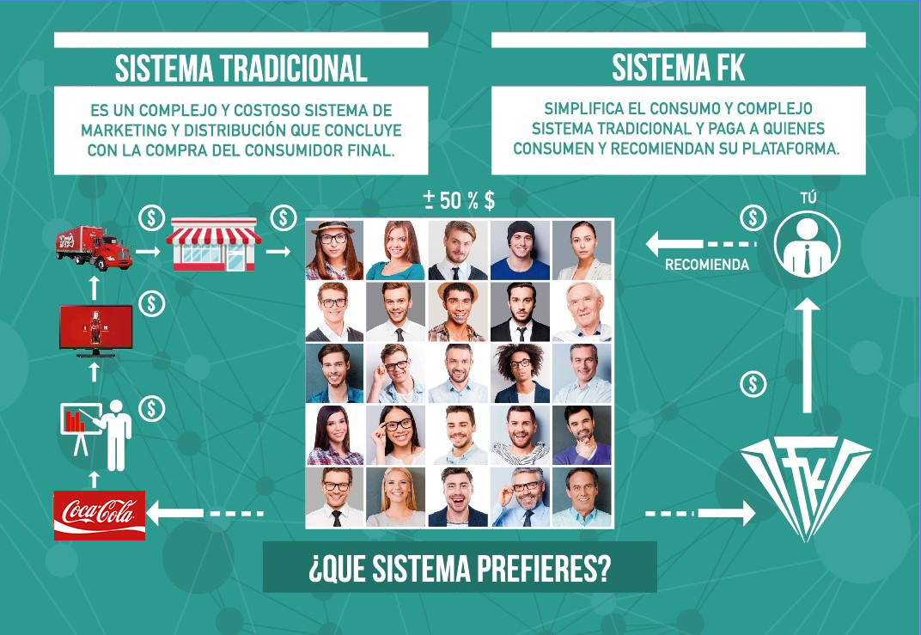

Slide 16


Slide 17
¿CÓMO POSTULAR A LA EMBAJADA FK?

Slide 18
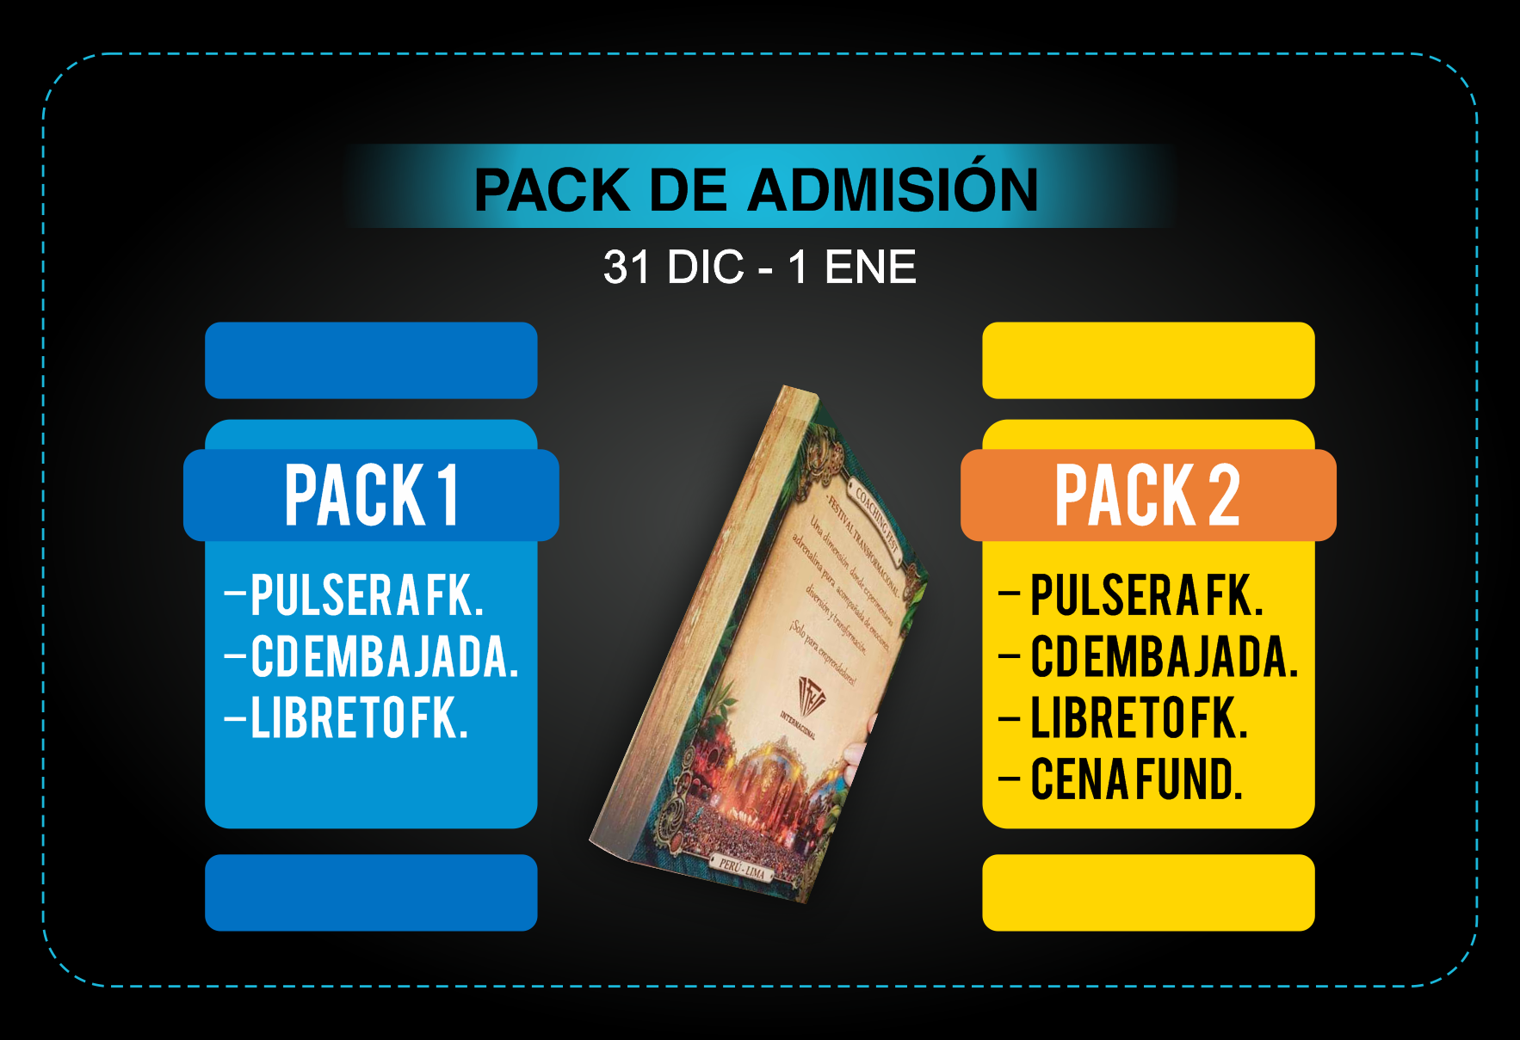
120 USD
125 USD
240 USD
250 USD

Slide 19
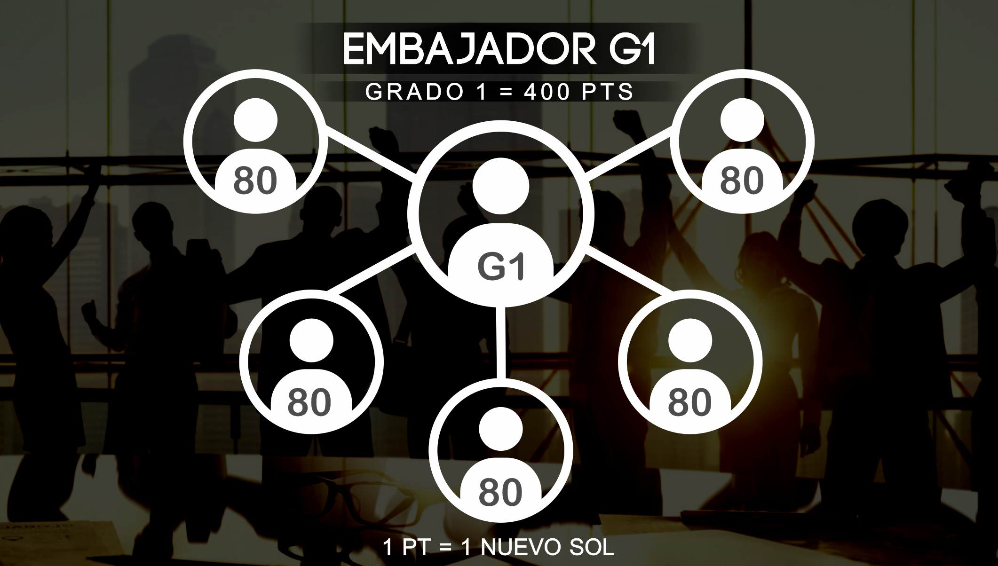

Slide 20
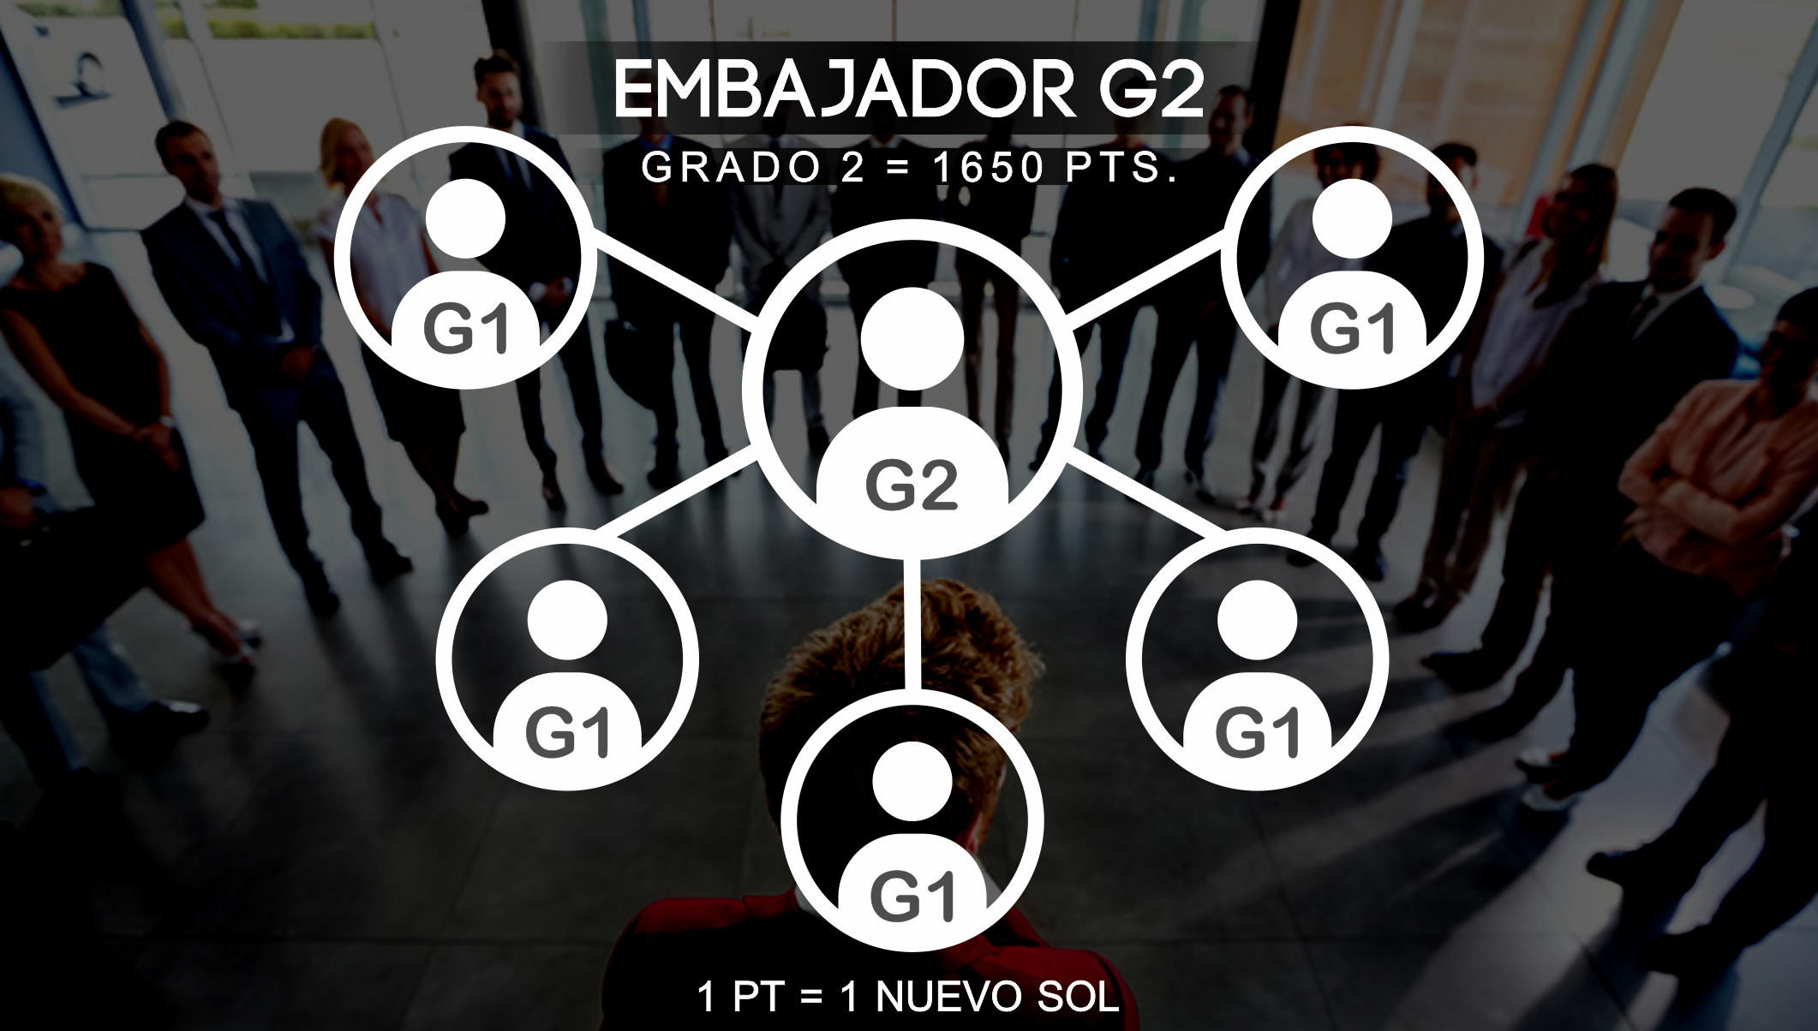

Slide 21
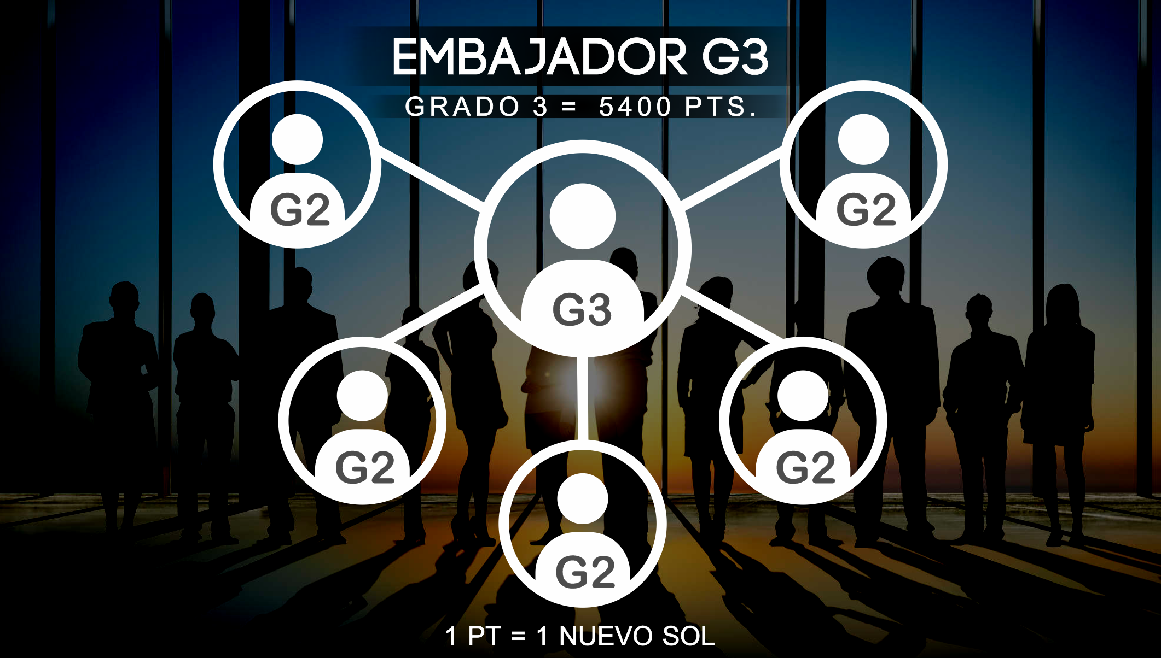

Slide 22
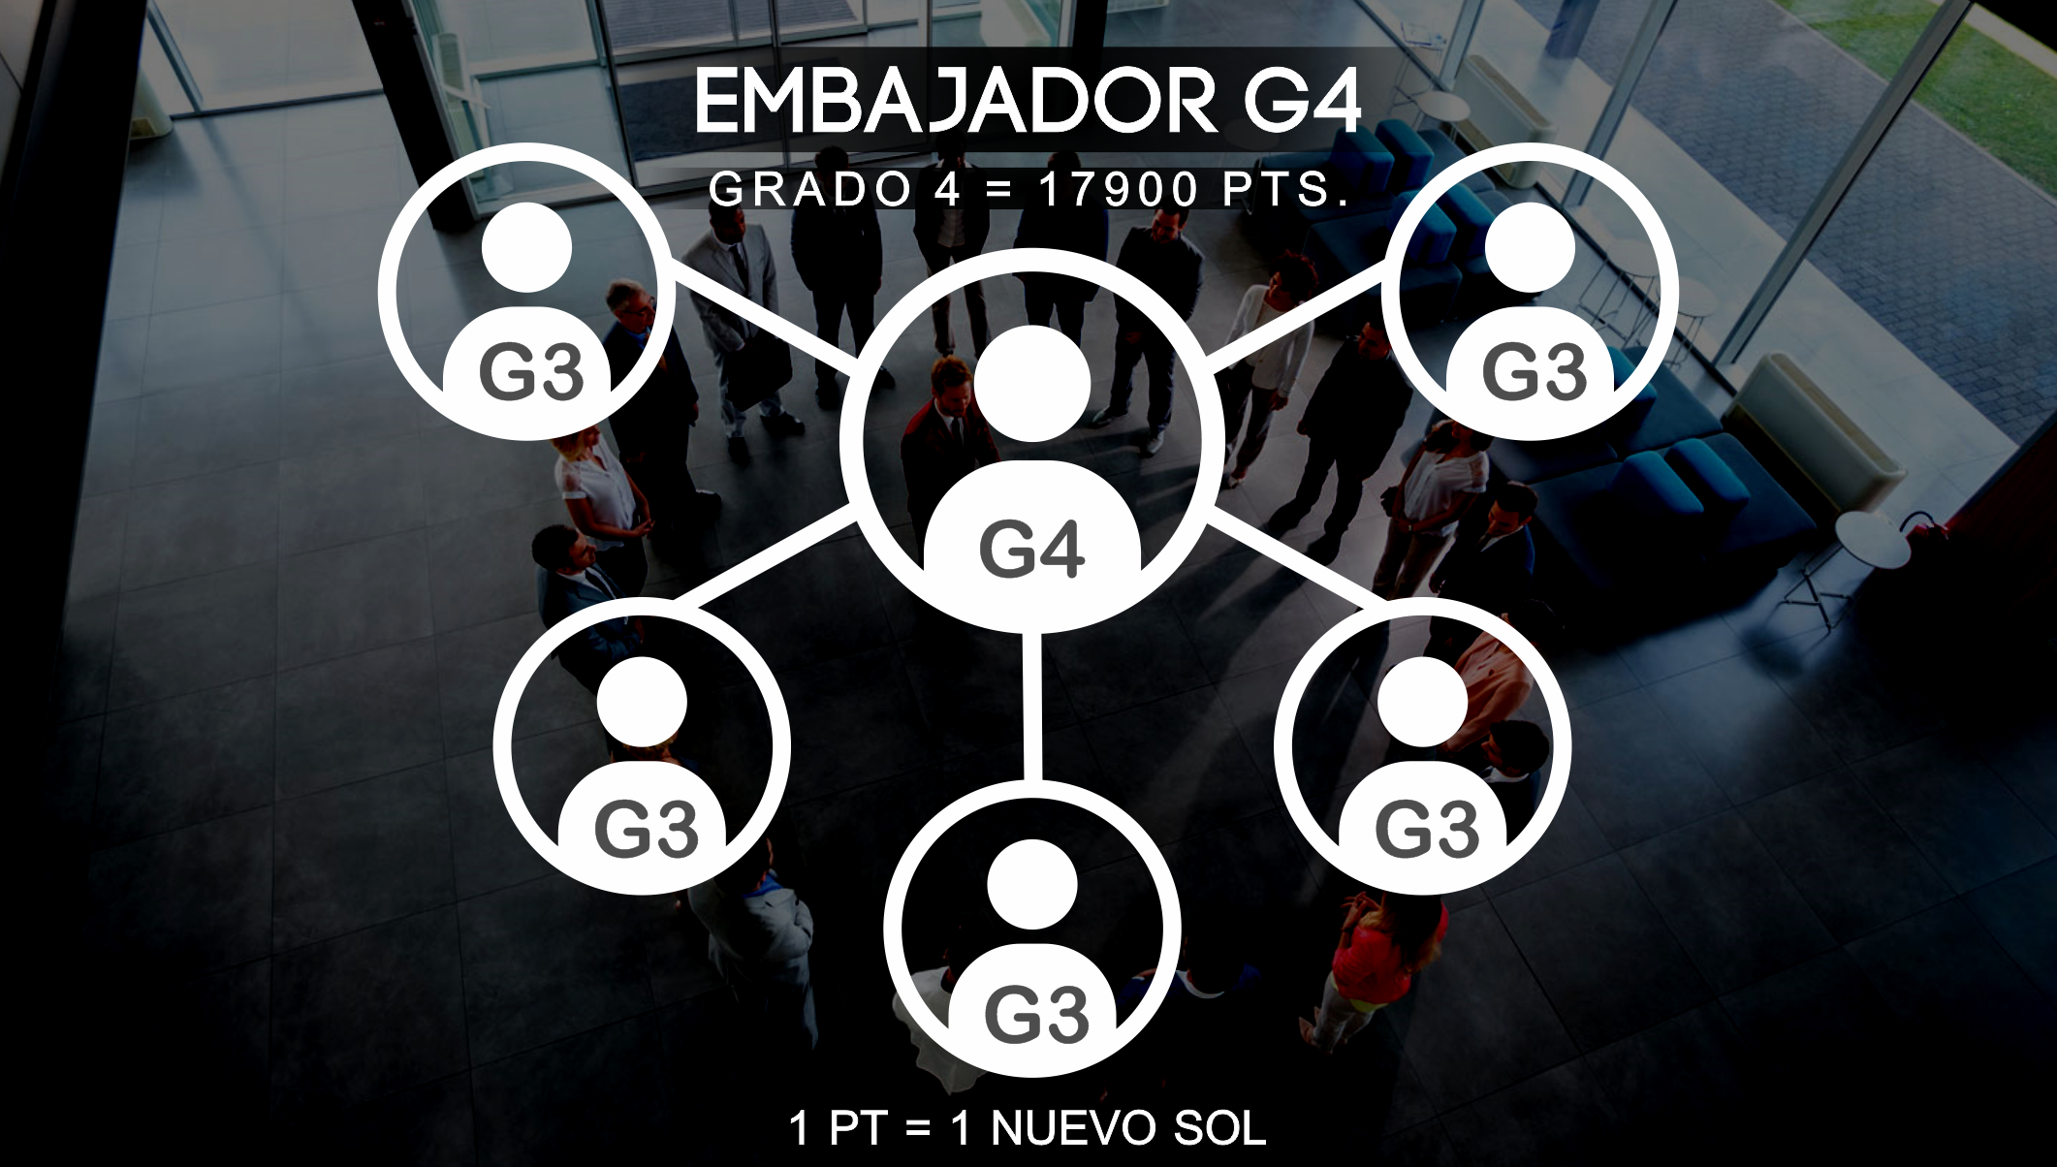

Slide 23
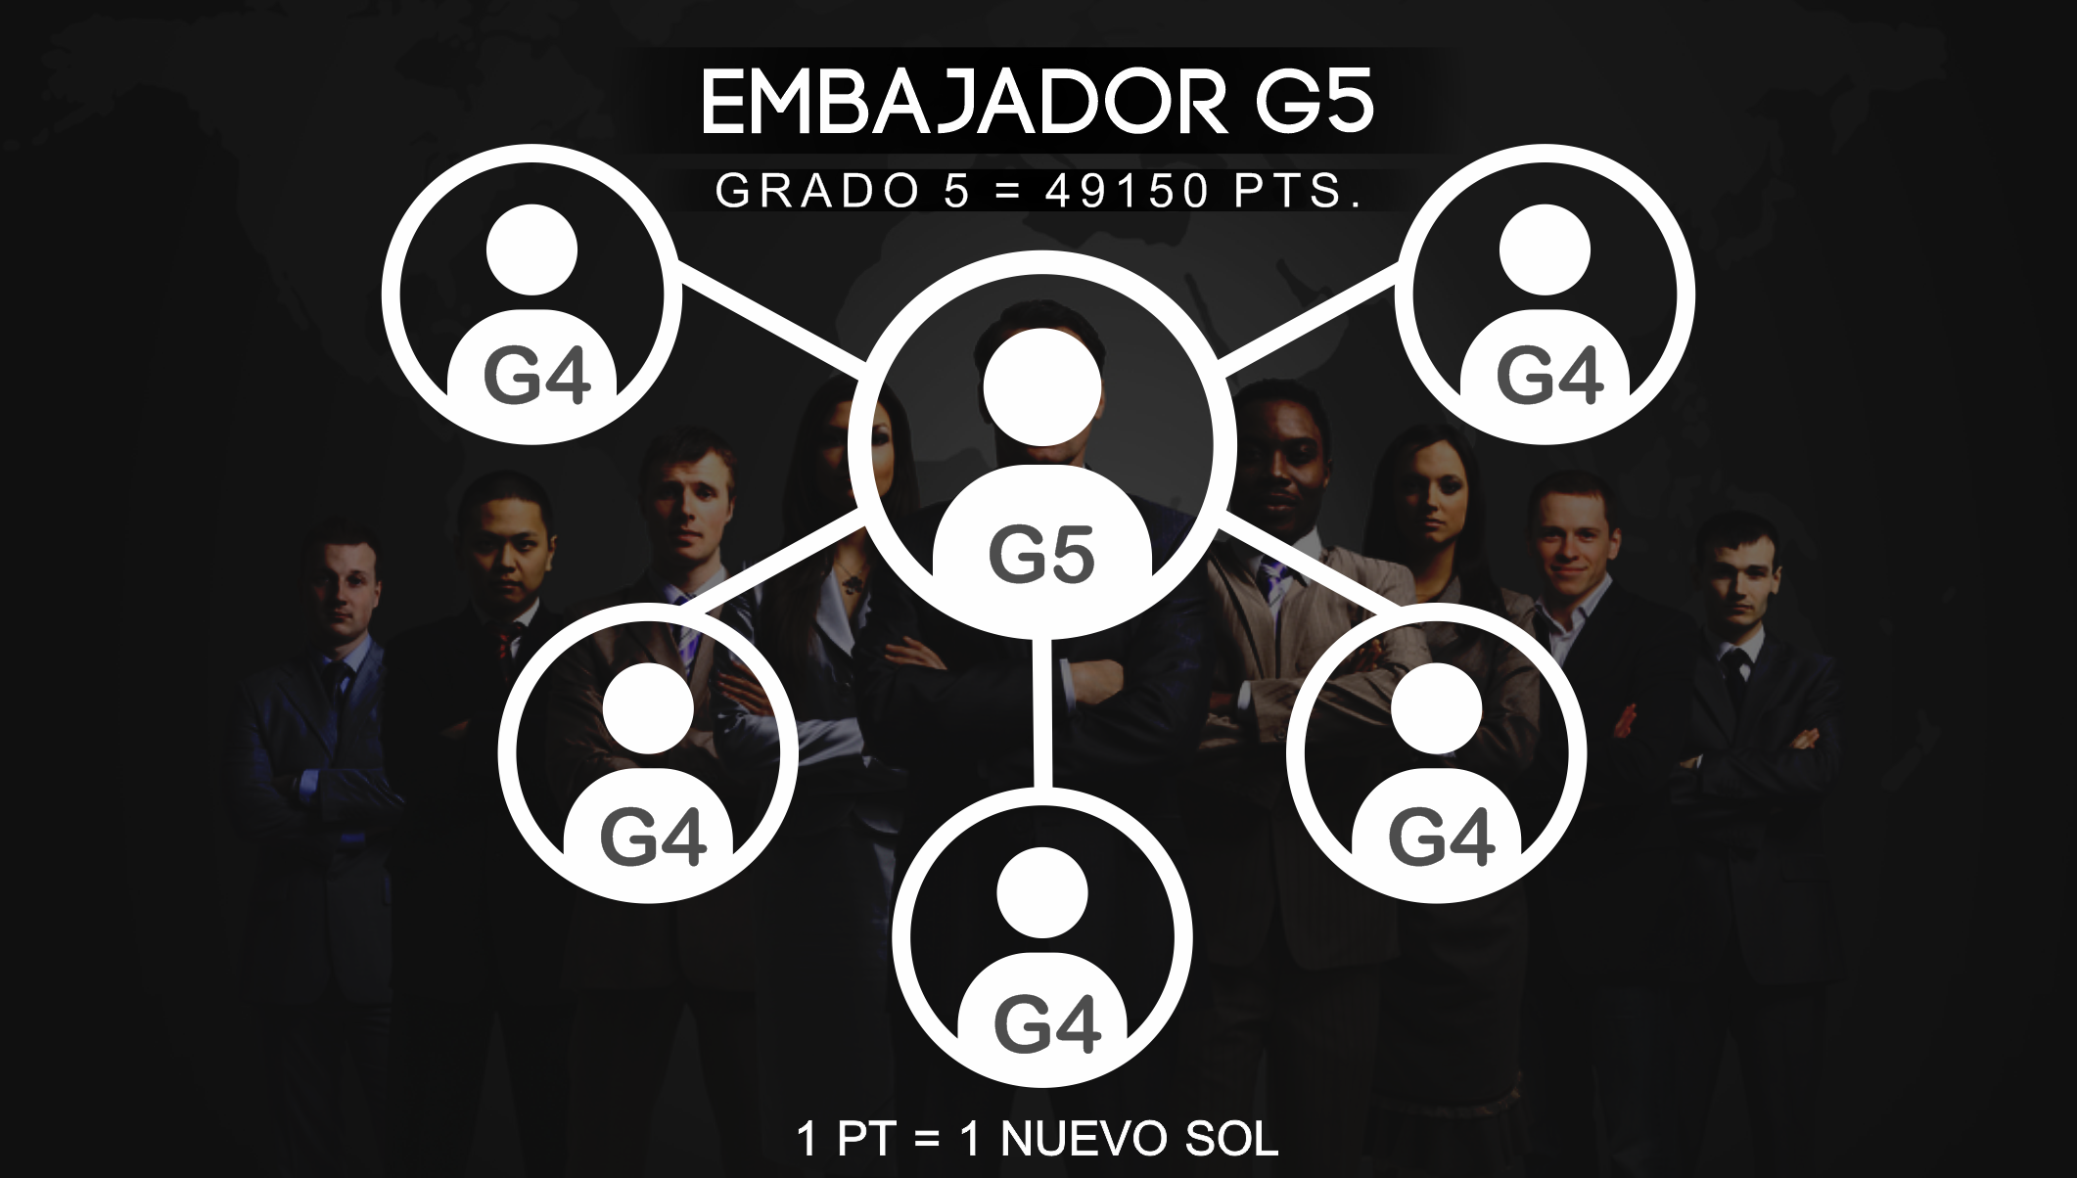

Slide 24


Slide 25
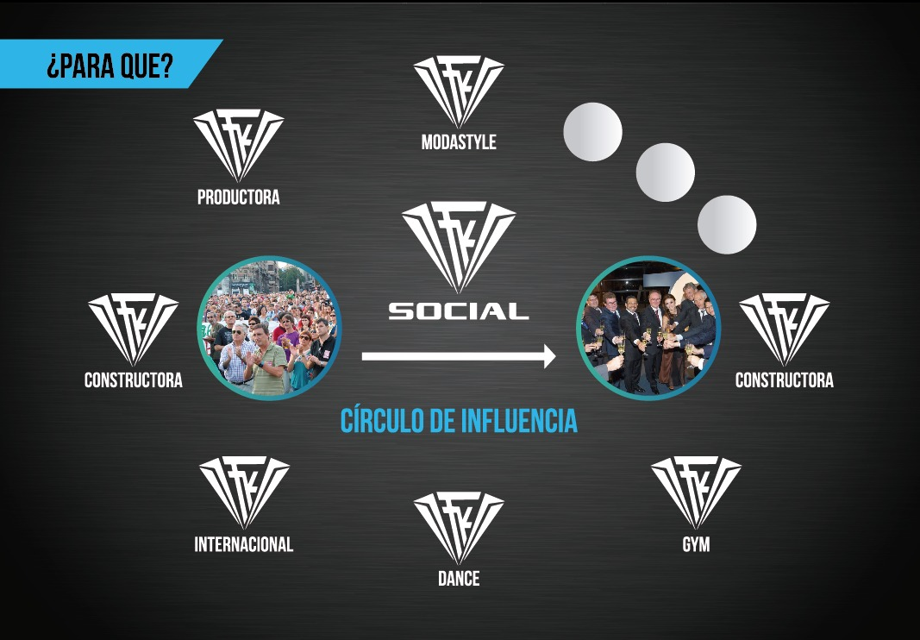

Slide 26


Slide 27
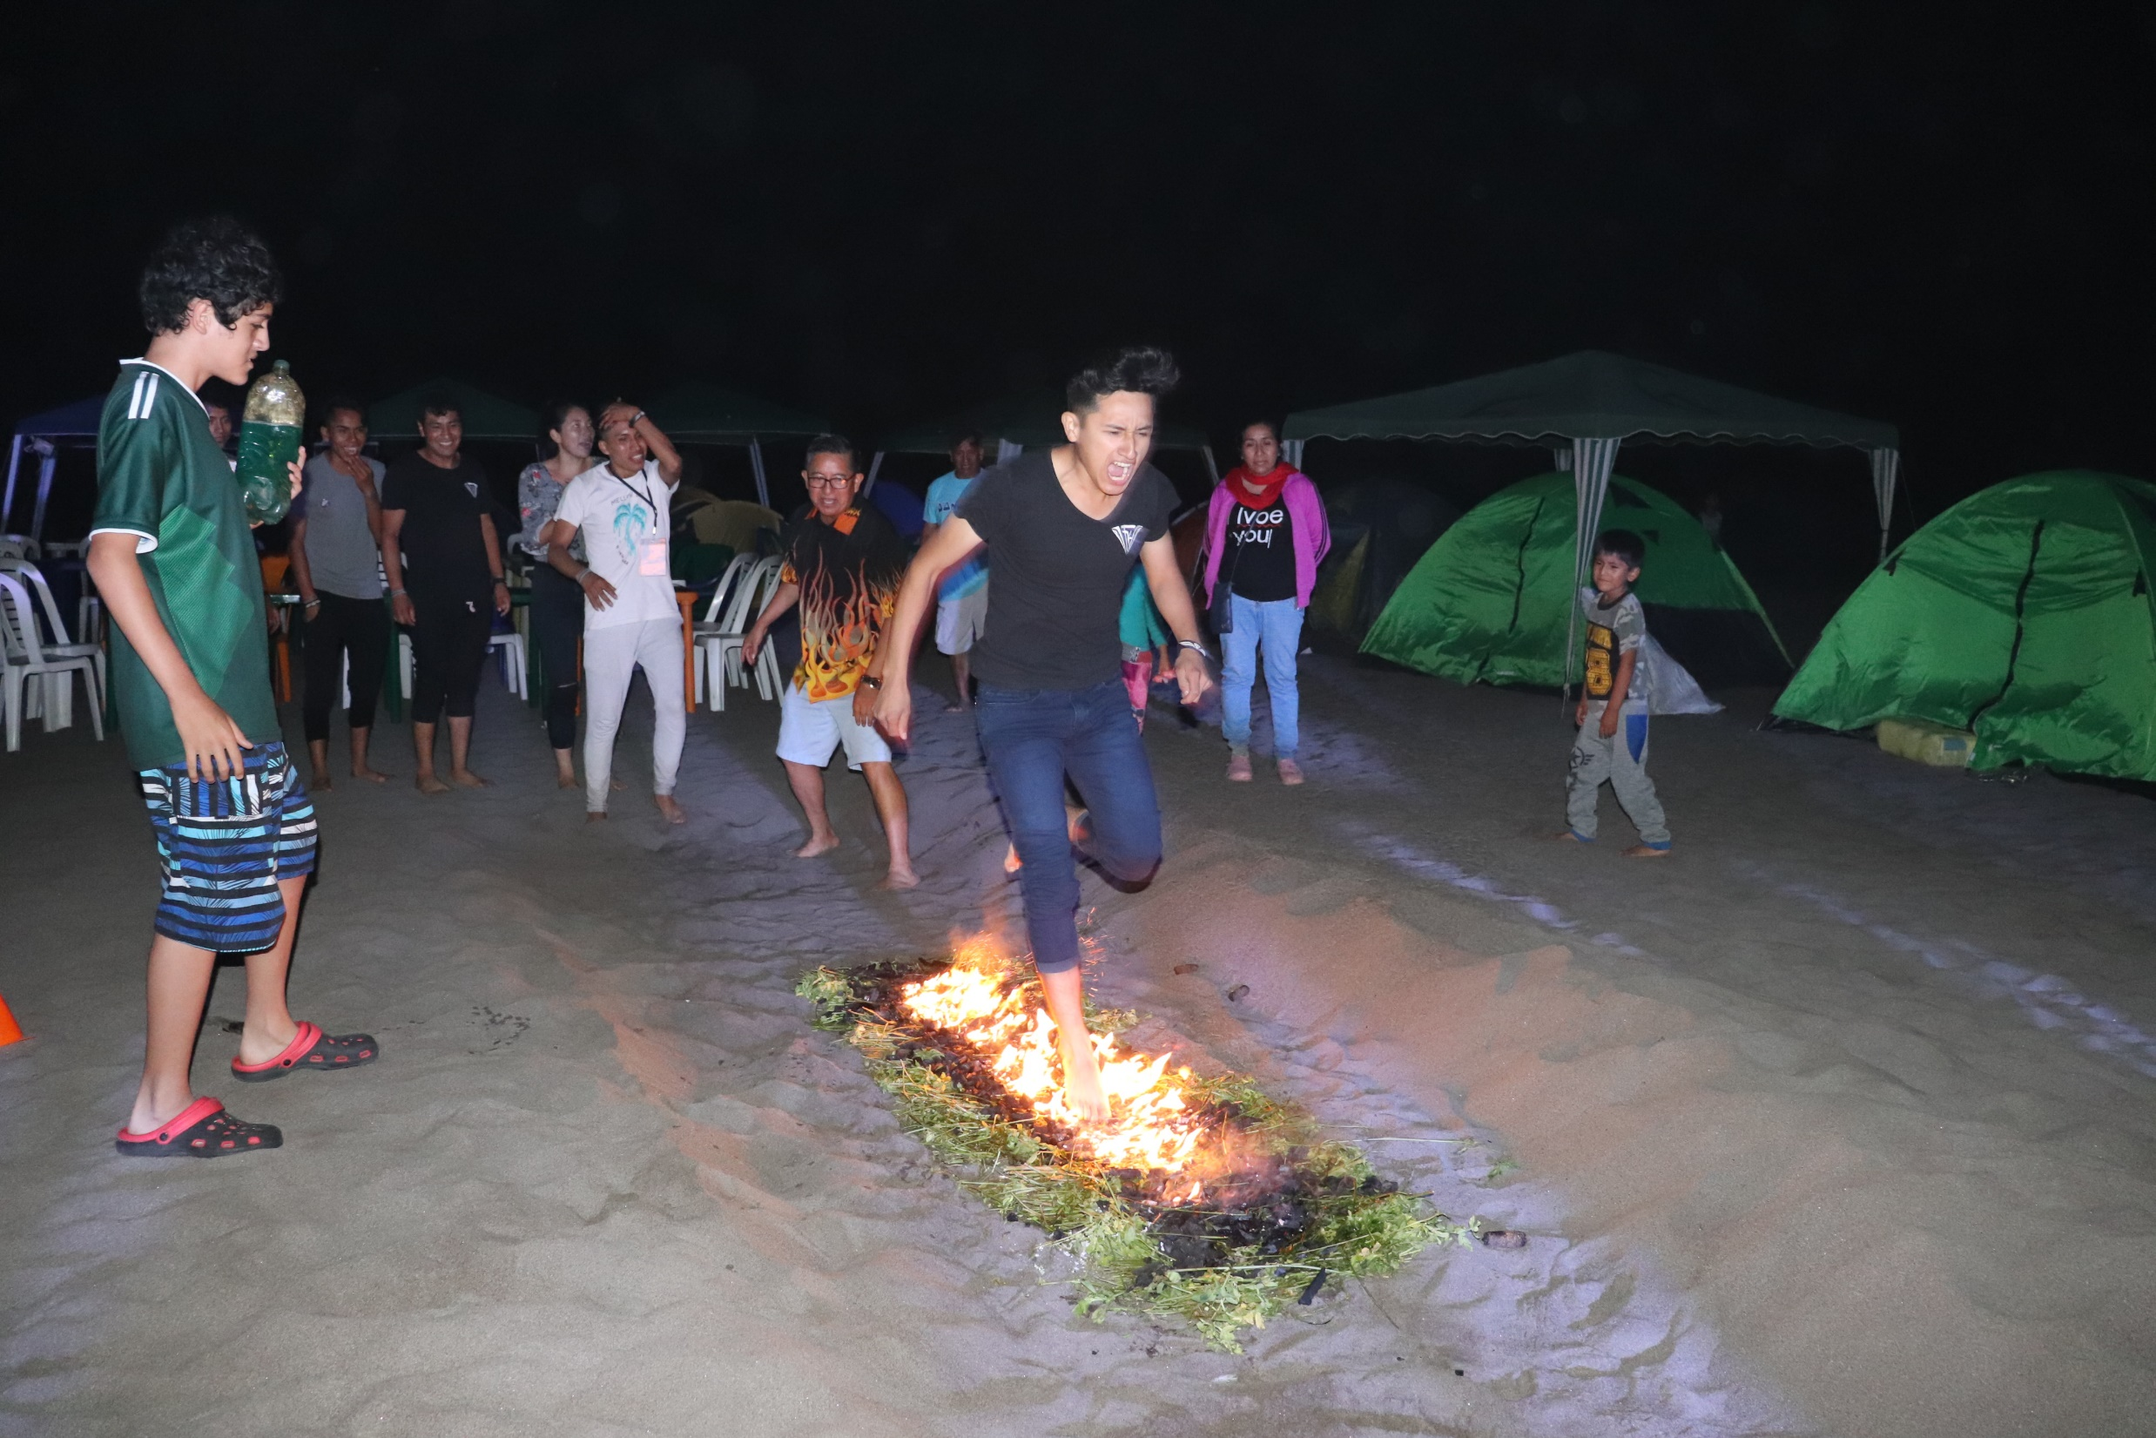
FULLDAY
EXCLUSIVO PARA EMBAJADORES

Slide 28


Slide 29


